Slide 1
Бойыма ас батпайды, ауырамын.
Егер де жазбай кетсем үш күн өлең...

Slide 2
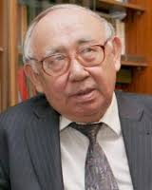
 | Бойыма ас батпайды, ауырамын. Егер де жазбай кетсем үш күн өлең... Тұманбай Молдағалиев.
Бойыма ас батпайды, ауырамын.
Егер де жазбай кетсем үш күн өлең...
Тұманбай Молдағалиев.

Slide 3
Бөлім тақырыбы:
Әдебиеттегі сын-сарын
Сабақтың тақырыбы: Тұманбай Молдағалиевтің өмірі мен
шығармашылығы
                ҚАЗАҚ ӘДЕБИЕТІ (Т1)
                11-СЫНЫП

Slide 4
Оқу мақсаттары:
11.1.1.1 ақын шығармашылығының тақырыптық ерекшелігін саралау арқылы көтерілген ғаламдық мәселелерді терең түсіну

Slide 5
Бағалау критерийлері:
- Тұманбай Молдағалиев туралы ақпарат алады;
- мәліметтердің дұрыс немесе бұрыс екенін анықтайды;
- суреттерді ақын өлеңдерінің тақырыбымен сәйкестендіре
алады;
- шығармадағы көтерілген мәселелерді анықтайды.

Slide 7
Тұманбай Молдағалиев өлеңдерінің тақырыбы:
- махаббат, жастық шақ, сүйіспеншілік;
- әйел-ана;
- туған жер, оның табиғаты, Отан туралы.

Slide 8
Өлеңдерінің тақырыбы | Өлеңдері
Махаббат, жастық шақ, сүйіспеншілік | «Өлмейді махаббат», «Өмірден таппай келісім», «Бақыт деген бар ма менде, сүйіктім», т.б.
Әйел-ана | «Менің анам», «Жыр анасы бөбегіңе бер қуат», «Құлайын деп бара жатам құлдырап», т.б.
Туған жер, оның табиғаты, Отан туралы. | «Сарыарқа», «Алатау», т.б.

Slide 9
Абай мен Тұманбай шығармашылығындағы аралас буынның қолданылуы
Абай Құнанбайұлы | Тұманбай Молдағалиев
Бойы бұлғаң, Сөзі жылмаң. Кімді көрсем, мен сонан Бетті бастым, Қатты састым, Тұра қаштым жалма-жан. | Шаршап та жүрмін, Шаңқай түс Соңымда қалды. Көргем жоқ аяп мен байғұс, Қолымда барды.
Аралас ұйқас (а, а, б, в, б, в, б, б)

Slide 10
1-тапсырма. Сұрақ-жауап
1. Ақын өмірі туралы не білдіңіз?
2. Ақынның алғашқы шығармалары қашан жарияланды?
3.Ақын қандай халықаралық сыйлықтың иегері атанды?
4. Тұманбай ақынды неліктен «көктем жаршысы» деп атады?
5. Тұманбай Молдағалиев қандай ән мәтіндерін жазды?
Дескриптор:
- ақын өмірі мен шығармашылығына байланысты құрылған сұрақтарға жауап береді.

Slide 11
Өзіңді тексер!
Сұрақтар | Жауабы
1. Ақын өмірі туралы не білдіңіз? | Тұманбай Молдағалиев 1935 жылы 20 наурызда Алматы облысының Еңбекшіқазақ ауданындағы Қазатком ауылында дүниеге келген. 1956 жылы Қазақ мемлекеттік университетінің филология факультетін тәмамдаған.
2. Ақынның алғашқы шығармалары қашан жарияланды? | 1954 жылы Т. Молдағалиевтің «Украина қызына» деген тұңғыш өлеңі жарияланды. Ақынның алғашқы жастық жырлары 1957 жылы «Студент дәптері» деген атпен жинақ болып басылды.
3.Ақын қандай халықаралық сыйлықтың иегері атанды? | 1992 жылы Физули атындағы Халықаралық түрік дүниесі ақындары сыйлығының иегері атанды.
4. Тұманбай ақынды неліктен «көктем жаршысы» деп атады? | Тұманбай Молдағалиев – сыршыл, сезім, көңілдің ақыны. Өмір бойы көктемді жырлап өтті. Өмірге көктем болып келіп, көктем болып кетті.
5. Тұманбай Молдағалиев қандай ән мәтіндерін жазды? | Ақынның «Құстар қайтып барады» (әні Н. Тілендиевтікі), «Бақыт құшағында», «Әнім сен едің» (әні Ш. Қалдаяқовтікі), «Ертіс вальсі» (әні Жамақаевтікі), «Шақырады көктем» (әні Ә. Бейсеуовтікі) атты әнге жазылған өлеңдері халық арасына кең тараған.

Slide 12
2-тапсырма. Тұжырымның дұрыс нұсқасын + белгісімен көрсетіңіз.
Тұжырым | Дұрыс | Бұрыс
Ақын алғашқы кезеңдегі шығармалары прозаның әңгіме, повесть жанрларында жазылды.
Әкесі Молдағали ҰОС-та қаза болды.
Ақынның өлең, поэмалары 40-тан аса кітап болып шыққан.
1995 жылы ақынның 13 томдық шығармалар жинағы басылды. Ал 2007 жылы 14 томдық шығармалар жинағы жарық көрді.
Тұманбай Молдағалиев Байрон, М.Ю. Лермонтов, Т.Г. Шевченко, Е.Евтушенко, Туманян, С. Канутикян, Ғ. Ғұлам, Х. Ғұлам, Р. Ғамзатов, Ұйғын, Зулфия, Д. Жалсараев және т.б. ақындардың шығармаларын қазақ тіліне аударды.
Дескриптор:
- жазушының шығармашылығы туралы біледі;
- мәліметтердің дұрыс немесе бұрыс екенін анықтайды.

Slide 13
Өзіңді тексер!
Тұжырым | Дұрыс | Бұрыс
Ақын алғашқы кезеңдегі шығармалары прозаның әңгіме, повесть жанрларында жазылды. |  | -
Әкесі Молдағали ҰОС-та қаза болды. | +
Ақынның өлең, поэмалары 40-тан аса кітап болып шыққан. | +
1995 жылы ақынның 13 томдық шығармалар жинағы басылды. Ал 2007 жылы 14 томдық шығармалар жинағы жарық көрді. |  | -
Тұманбай Молдағалиев Байрон, М.Ю. Лермонтов, Т.Г. Шевченко, Е.Евтушенко, Туманян, С. Канутикян, Ғ. Ғұлам, Х. Ғұлам, Р. Ғамзатов, Ұйғын, Зулфия, Д. Жалсараев және т.б. ақындардың шығармаларын қазақ тіліне аударды. | +

Slide 14
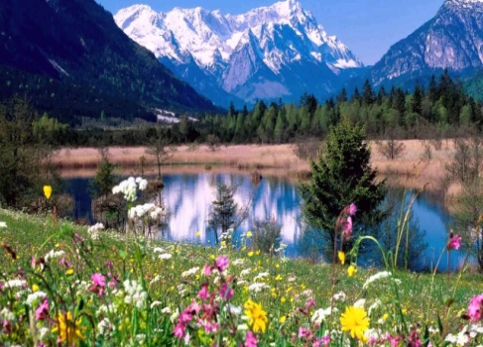

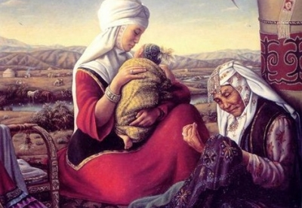
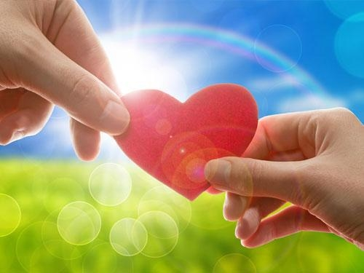
3-тапсырма. Суреттерді ақын өлеңдерінің тақырыбымен сәйкестендір.
1. | А. Әйел-ана
Ә. Махаббат | 2.
3. | Б. Туған жер
В. Табиғат | 4.

Slide 15
Өзіңді тексер!
1 – В; 2 – Б; 3 – А; 4 – Ә.

Slide 16
4-тапсырма.
Шығармадан түсінігімізді қалыптастырып, 5 жолды өлең әдісін пайдаланып тапсырманы орындаңыз.
1. Тақырыпқа қатысты бір зат есім (кім? не?):
2. Бірінші зат есімге қатысты екі сын есім (қандай?).
3. Бірінші зат есімге қатысты үш етістік (не істеді/iстейді?),
4. Бірінші зат есіммен төрт сөзден тұратын сөйлем.
5. Ол - кім?

Slide 17
Өзіңді тексер!
1. Зат есім (Тұманбай Молдағалиев)
2. Сын есім (Сыршыл, лирик)
3. Етістік ( өлең жазды, талаптанды, үйретті)
4. Сөйлем құрау (Тұманбай – поэзияға құштар жан.)
5. (Ақын)

Slide 18
Қорытынды
- Тұманбай Молдағалиевтің өмірі мен шығармашылығы туралы мәлімет алдым;
- өлеңдерінің тақырыптық ерекшелігін саралау арқылы көтерілген ғаламдық мәселелерді терең түсіндім.

Slide 19
Қосымша тапсырма
        Мәтіндегі үстеулер: ерте заманнан бері, кеңінен, бүгінгі күнге дейін ,
        сан түрлі, көне, ортақ.
Ғаламтордан Тұманбай Молдағалиевтің өмірі туралы қосымша мәлімет жинау.Оның өлеңдері көптеген жүрекке өшпестей жол салғанын, оның поэзиясы бұл күнде ұлттық мәдениетіміздің алтын қорына, халқымыздың рухани байлығына айналғанын ерекшелей отырып эссе жаз.

